Slide 1

Творческое задание
«Эконометрический анализ зависимости кассовых сборов фильмов от факторов, влияющих на выбор зрителя»
Author: https://github.com/CamilaIsm

Slide 2
Цель: проанализировать зависимость между кассовыми сборами фильма и его бюджетом, затратами на маркетинг, рейтингом IMDb,сборами в первый weekend, продолжительностью, рейтингом ожидания и количеством полученных премий «Оскар».
x_{1…} x₇ – экзогенные переменные
y – эндогенная (зависимая) переменная
n = 60
k = 7
№ | Название фильма | Сборы, млн $ | Бюджет , млн $ | Сборы в первый weekend, млн $ | Продолжительность, часов | Затраты на маркетинг, млн $ | Количество премий "Оскар" | Рейтинг IMDb | Рейтинг ожидания
 |  | y | x1 | x2 | x3 | x4 | x5 | x6 | x7
1 | Аватар (2009) | 2782 | 237 | 164,5 | 2,7 | 150 | 3 | 7,9 | 0,85
2 | Титаник (1997) | 2185 | 200 | 35,2 | 3,23 | 40 | 11 | 7,7 | 0,79
3 | Мстители (2012) | 1519 | 220 | 185,1 | 2,37 | 155 | 0 | 8,2 | 0,93
4 | Гарри Поттер и Дары Смерти: Часть II (2011) | 1342 | 125 | 312 | 2,17 | 40 | 0 | 8,1 | 0,82
5 | Холодное сердце (2013) | 1274 | 150 | 16,7 | 1,7 | 60 | 2 | 7,7 | 0,88
6 | Железный человек 3 (2013) | 1215 | 200 | 198,4 | 2,18 | 120 | 0 | 7,3 | 0,93
7 | Трансформеры 3: Тёмная сторона Луны (2011) | 1123 | 195 | 219,8 | 2,57 | 75 | 0 | 6,3 | 0,83
8 | Властелин колец: Возвращение Короля (2003) | 1119 | 94 | 496,78 | 3,21 | 50 | 11 | 8,9 | 0,76
9 | 007: Координаты «Скайфолл» (2012) | 1109 | 200 | 83 | 2,23 | 50 | 2 | 7,8 | 0,9
10 | Трансформеры: Эпоха истребления (2014) | 1091 | 210 | 201,3 | 2,45 | 100 | 0 | 5,9 | 0,84
11 | Темный рыцарь: Возрождение легенды (2012) | 1084 | 250 | 88 | 2,45 | 175 | 0 | 8,5 | 0,93
12 | Пираты Карибского моря: Сундук мертвеца (2006) | 1066 | 225 | 46,64 | 2,31 | 75 | 1 | 7,3 | 0,85
13 | История игрушек: Большой побег (2010) | 1063 | 200 | 44,8 | 1,3 | 75 | 2 | 8,4 | 0,68
14 | Пираты Карибского моря: На странных берегах (2011) | 1045 | 250 | 260,4 | 2,16 | 100 | 0 | 6,7 | 0,9
15 | Парк Юрского периода (1993) | 1029 | 63 | 605,1 | 2,07 | 25 | 3 | 8 | 0,75
16 | Звездные войны: Эпизод 1 – Скрытая угроза (1999) | 1027 | 115 | 20,5 | 2,16 | 15 | 0 | 6,6 | 0,71
17 | Алиса в стране чудес (2010) | 1025 | 200 | 100,5 | 1,48 | 80 | 2 | 6,5 | 0,84
18 | Хоббит: Нежданное путешествие (2012) | 1017 | 180 | 138 | 2,49 | 120 | 0 | 8 | 0,94
19 | Темный рыцарь (2008) | 1005 | 185 | 41,3 | 2,32 | 100 | 2 | 9 | 0,92
20 | Король Лев (1994) | 987,484 | 45 | 30,4 | 1,29 | 15 | 0 | 8,5 | 0,68

Slide 3






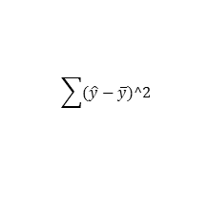
Матричная форма оценки параметров уравнения регрессии
1
Уравнение регрессии:
A: | 504,496 | а0
 | 1,435 | а1
 | 0,001 | а2
 | 79,077 | а3
 | 0,823 | а4
 | 56,492 | а5
 | 29,924 | а6
 | -309,369 | а7
$y=504,5+1,44$ $x_{1}+0,001x_{2}+79,077 x_{3}+0,823 x_{4 }+56,492x_{5}+29,924x_{6 }−309,369 x_{7 }+ ε$
2
 | Линейн
a7..a0 | -309,369 | 29,92373 | 56,49203 | 0,823083 | 79,07686 | 0,000917 | 1,435217 | 504,4956
Sa7..Sa0 | 516,7475 | 53,83129 | 21,00096 | 1,486223 | 108,3503 | 0,35595 | 0,892008 | 514,4847
 | 0,3048 | 289,8833 | #Н/Д | #Н/Д | #Н/Д | #Н/Д | #Н/Д | #Н/Д
F набл | 3,256943 | 52 | #Н/Д | #Н/Д | #Н/Д | #Н/Д | #Н/Д | #Н/Д
 | 1915819 | 4369680 | #Н/Д | #Н/Д | #Н/Д | #Н/Д | #Н/Д | #Н/Д
$$R^{2}$$
$$R$$
$R^{2}$ нормированный
$$S_{ε}$$
$$R^{2}$$
$$\sum{(\hat{y}}−\overline{y})^2$$
$$e^{2}$$

Slide 4

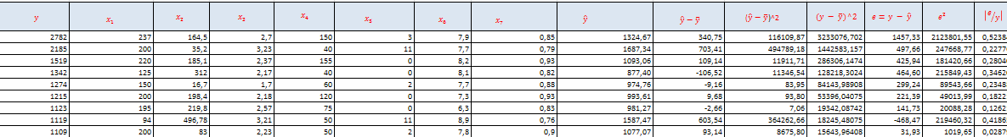



Оценка качества модели регрессии
 |  |  | Ошибка аппроксимации |  | F набл | F критическое
0,304799844 | 0,552086809 | 0,211215208 | 16,39% | 289,8832775 | 3,256943191 | 2,191626025
$$R^{2}$$
$$R$$
$R^{2}$ нормированный
$$S_{ε}$$
Проверка значимости коэффициентов уравнения
t stat. Расчетные значения | t a0 | 0,980584213
 | t a1 | 1,608974013
 | t a2 | 0,002577209
 | t a3 | 0,729825643
 | t a4 | 0,553808636
 | t a5 | 2,689973385
 | t a6 | 0,555879777
 | t a7 | 0,59868423
t критическое |  | 2,006646805
Коэффициент регрессии a₅ значим и остается в модели
$$R^{2}$$
$$R$$
$R^{2}$ нормированный
$$S_{ε}$$

Slide 5
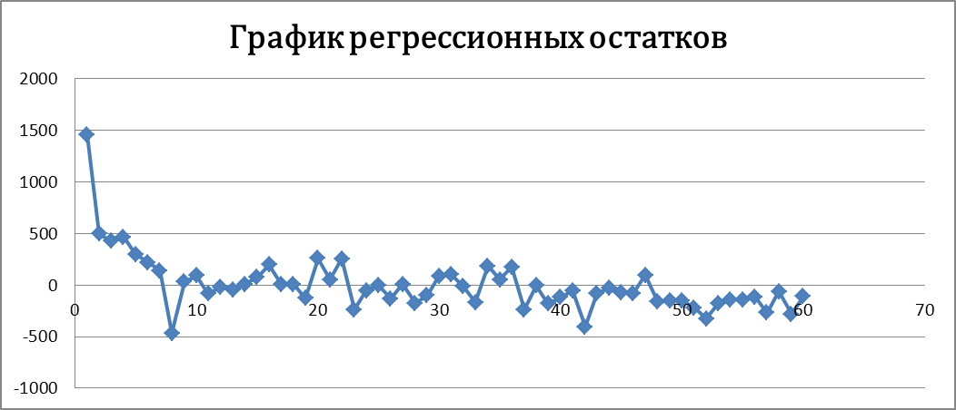
Анализ остатков
ВЫВОД ОСТАТКА
Наблюдение | Предсказанное Y | Остатки | Стандартные остатки
1 | 1324,673149 | 1457,326851 | 5,354983509
2 | 1687,336689 | 497,6633106 | 1,828676127
3 | 1093,064964 | 425,9350362 | 1,565108811
4 | 877,4040193 | 464,5959807 | 1,707169407
5 | 974,7615319 | 299,2384681 | 1,099559142
6 | 993,608965 | 221,391035 | 0,813506826
7 | 981,2668867 | 141,7331133 | 0,520801826
8 | 1587,465927 | -468,4659272 | -1,72138962
9 | 1077,068116 | 31,93188414 | 0,117334497
10 | 998,8028449 | 92,19715507 | 0,338780724
11 | 1167,797326 | -83,79732644 | -0,307915346
12 | 1083,83295 | -17,83294958 | -0,065527614
Наиболее эффективным и вместе с тем простым средством диагностики является построение графика распределения остатков

Slide 6








Частные коэффициенты эластичности
 |  | 0,234712 | = | 23,47%
 |  | 0,000118 | = | 0,01%
 |  | 0,169042 | = | 16,90%
 |  | 0,062356 | = | 6,24%
 |  | 0,056458 | = | 5,65%
 |  | 0,225966 | = | 22,60%
 |  | -0,26139 | = | -26,14%
$$Э_{1}$$
Э_{j}= a_{j}·x_{j ср} / y_{ср}
$$Э_{2}$$
$$Э_{3}$$
$$Э_{4}$$
$$Э_{5}$$
$$Э_{6}$$
$$Э_{7}$$
Данные коэффициенты показывают, на сколько % в среднем изменится Y при изменении i-го фактора на 1%

Slide 7

Гетероскедастичность
Гетероскедастичность (англ. heterosсedasticity) — понятие, используемое в прикладной статистике (чаще всего — в эконометрике), означающее неоднородность наблюдений, выражающуюся в неодинаковой (непостоянной) дисперсии случайной ошибки регрессионной (эконометрической) модели. Гетероскедастичность противоположна гомоскедастичности, означающей однородность наблюдений, то есть постоянство дисперсии случайных ошибок модели.
Наличие гетероскедастичности случайных ошибок приводит к неэффективности оценок, полученных с помощью метод наименьших квадратов. Кроме того, в этом случае оказывается смещённой и несостоятельной классическая оценка ковариационной матрицы МНК-оценок параметров. Следовательно статистические выводы о качестве полученных оценок могут быть неадекватными. В связи с этим тестирование моделей на гетероскедастичность является одной из необходимых процедур при построении регрессионных моделей.

Slide 8
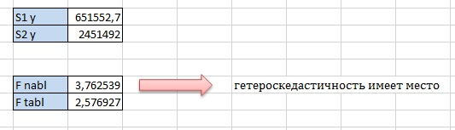


Тест Голдфельда-Квандта
Суть теста Голдфельда-Квандта в том, чтобы сравнить ESS первой части и второй части модели (двух регрессий по разным частям выборки), причем выборка должна быть предварительно отсортирована по переменной, в отношении которой есть подозрения на гетероскедастичность.
В данном случае выборка отсортирована по переменной x2 (сборы в первый weeknd).
$$\hat{y}$$
$$(y − \overline{y})^2$$
 | y | x1 | x2 | x3 | x4 | x5 | x6 | x7
Шрек 2 (2004) | 920,666 | 150 | 2,068 | 1,33 | 50 | 0 | 7,3 | 0,85 | 938,0609001 | 302,5825495
Звездные войны: Эпизод 4 – Новая надежда (1977) | 775,398 | 11 | 6,807 | 2,01 | 50 | 7 | 8,7 | 0,89 | 1104,494337 | 108304,3992
Инопланетянин (1982) | 792,911 | 10,5 | 11,835 | 2 | 3,5 | 0 | 7,9 | 0,71 | 772,0564425 | 434,9125677
Шрэк Третий (2007) | 798,958 | 160 | 14,249 | 1,33 | 80 | 0 | 6,1 | 0,71 | 833,7727634 | 1212,067748
Гарри Поттер и философский камень (2001) | 974,755 | 125 | 15,7 | 2,32 | 40 | 0 | 7,5 | 0,66 | 877,3104568 | 9495,438993
Начало (2010) | 825,533 | 160 | 16,5 | 2,47 | 100 | 4 | 8,8 | 0,88 | 948,0156244 | 15001,99327
Холодное сердце (2013) | 1274 | 150 | 16,7 | 1,7 | 60 | 2 | 7,7 | 0,88 | 1014,011051 | 67594,25336
Трансформеры: Месть падших (2009) | 836,304 | 200 | 19,844 | 2,3 | 100 | 0 | 6 | 0,9 | 749,9587164 | 7455,507997
Звездные войны: Эпизод 1 – Скрытая угроза (1999) | 1027 | 115 | 20,5 | 2,16 | 15 | 0 | 6,6 | 0,71 | 988,8406955 | 1456,132518

Slide 9


Тест Дарбина-Уотсона
Критерий Дарбина-Уотсона (или DW-критерий) — статистический критерий, используемый для нахождения автокорреляции остатков первого порядка регрессионной модели.
$$ε$$
$ε$^2
y | x1 | x2 | x3 | x4 | x5 | x6 | x7
2782 | 237 | 164,5 | 2,7 | 150 | 3 | 7,9 | 0,85 | 1457,326851 |  | 2123801,55
2185 | 200 | 35,2 | 3,23 | 40 | 11 | 7,7 | 0,79 | 497,6633106 | 920954,1 | 247668,7707
1519 | 220 | 185,1 | 2,37 | 155 | 0 | 8,2 | 0,93 | 425,9350362 | 5144,945 | 181420,655
1342 | 125 | 312 | 2,17 | 40 | 0 | 8,1 | 0,82 | 464,5959807 | 1494,669 | 215849,4253
1274 | 150 | 16,7 | 1,7 | 60 | 2 | 7,7 | 0,88 | 299,2384681 | 27343,11 | 89543,66079
1215 | 200 | 198,4 | 2,18 | 120 | 0 | 7,3 | 0,93 | 221,391035 | 6060,223 | 49013,99037
1123 | 195 | 219,8 | 2,57 | 75 | 0 | 6,3 | 0,83 | 141,7331133 | 6345,384 | 20088,27541
1119 | 94 | 496,78 | 3,21 | 50 | 11 | 8,9 | 0,76 | -468,4659272 | 372342,9 | 219460,3249
1109 | 200 | 83 | 2,23 | 50 | 2 | 7,8 | 0,9 | 31,93188414 | 250398 | 1019,645225
1091 | 210 | 201,3 | 2,45 | 100 | 0 | 5,9 | 0,84 | 92,19715507 | 3631,903 | 8500,315404
1084 | 250 | 88 | 2,45 | 175 | 0 | 8,5 | 0,93 | -83,79732644 | 30974,06 | 7021,991918
1066 | 225 | 46,64 | 2,31 | 75 | 1 | 7,3 | 0,85 | -17,83294958 | 4351,299 | 318,0140907

Slide 10

Спасибо за внимание

